Slide 1
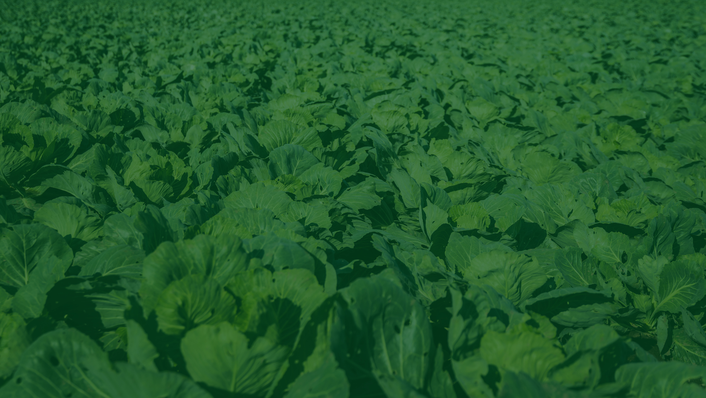

CHÀO MỪNG CÁC EM
ĐẾN VỚI BUỔI HỌC
KHOA HỌC TỰ NHIÊN 7
NĂM HỌC: 2022 - 2023

Slide 2
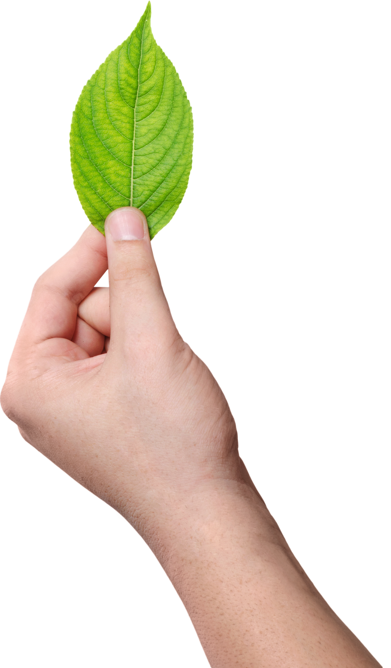
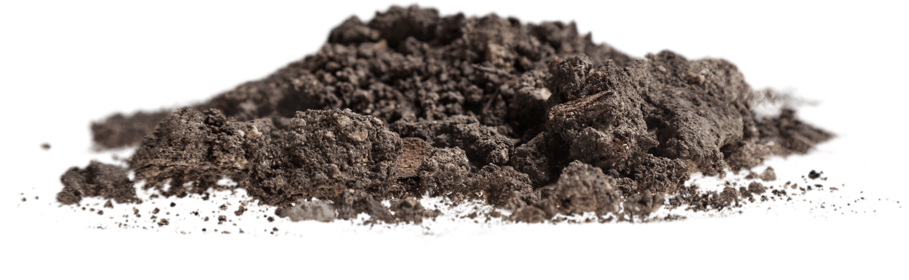
Hô hấp tế bào ở hạt đậu cung cấp năng lượng cho hạt đậu nảy mầm. Theo em, những yếu tố nào đã ảnh hưởng đến hô hấp tế bào ở hạt đậu trong những tình huống sau:
Hạt đậu được ngâm nước, để ở nhiệt độ phòng thì hạt đậu nảy mầm tốt
Hạt đậu khô, để ở nhiệt độ phòng thì không nảy mầm.
Hạt đậu ngâm nước và hạt đậu khô để ở nhiệt độ 10 độ C thì các hạt đậu đều không nảy mầm

Slide 3


Tiết 96 – 97: Bài 22
CÁC YẾU TỐ ẢNH HƯỞNG
ĐẾN HÔ HẤP TẾ BÀO

Slide 4

NỘI DUNG BÀI HỌC
I. MỘT SỐ YẾU TỐ ẢNH HƯỞNG
ĐẾN HÔ HẤP TẾ BÀO
II. VẬN DỤNG HÔ HẤP TẾ BÀO
TRONG THỰC TIỄN

Slide 5


I. MỘT SỐ YẾU TỐ ẢNH HƯỞNG
ĐẾN HÔ HẤP TẾ BÀO

Slide 6
I. MỘT SỐ YẾU TỐ ẢNH HƯỞNG ĐẾN HÔ HẤP TẾ BÀO
Quan sát hình, nêu các yếu tố chủ yếu ảnh hưởng đến hô hấp tế bào
Hô hấp tế bào bao gồm các phản ứng hóa học với sự xúc tác của các enzyme phụ thuộc chặt chẽ vào nhiệt độ. Nhiệt độ thuận lợi cho quá trình hô hấp tế bào ở các sinh vật là khoảng 30 - 35ºC.
Nước vừa là môi trường, vừa tham gia trực tiếp vào các phản ứng hóa học trong hô hấp tế bào. Hàm lượng nước trong tế bào liên quan trực tiếp đến cường độ hô hấp.
Độ ẩm
và nước
Nhiệt độ
CÁC YẾU TỐ
ẢNH HƯỞNG
ĐẾN HÔ HẤP
TẾ BÀO
Nếu nồng độ oxygen của không khí là 5%, hô hấp tế bào xảy ra chậm.
Nồng độ khí CO₂ trong không khí (khoảng 0,03%) thuận lợi cho hô hấp tế bào. Nồng độ khí CO₂ cao gây ức chế hô hấp.
Nồng độ
khí O₂
Nồng độ
khí CO₂
Khi thiếu oxygen, hô hấp tế bào giảm

Slide 7
I. MỘT SỐ YẾU TỐ ẢNH HƯỞNG ĐẾN HÔ HẤP TẾ BÀO
Kết luận:
Hô hấp tế bào chịu ảnh hưởng của các yếu tố chủ yếu như:
Nhiệt độ
Nồng độ khí carbon dioxide
Độ ẩm và nước
Nồng độ khí oxygen

Slide 8
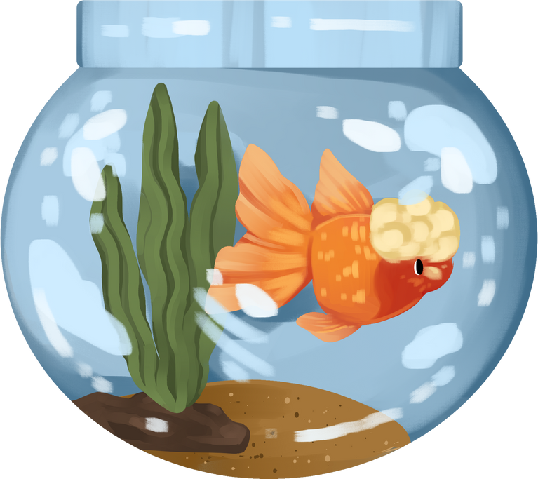
I. MỘT SỐ YẾU TỐ ẢNH HƯỞNG ĐẾN HÔ HẤP TẾ BÀO
Tìm hiểu thêm
Thí nghiệm: Ảnh hưởng của nhiệt độ nước đến tốc độ hô hấp của cá vàng
Bằng cách đếm số lần đóng - mở nắp mang của cá vàng/phút ở các nhiệt độ khác nhau ta có thể biết được ảnh hưởng của nhiệt độ lên hô hấp của cá vàng.
Tiến hành thí nhiệm:
Đổ nước ấm (30ºC) vào bình thủy tinh và thả vào đó một con cá vàng. Sau một vài phút, đếm số lần đóng - mở nắp mang của cá vàng trong 5 phút (ở nhiệt độ của nước là từ 26 - 30ºC), ghi lại số liệu.

Slide 9
I. MỘT SỐ YẾU TỐ ẢNH HƯỞNG ĐẾN HÔ HẤP TẾ BÀO
Tìm hiểu thêm
Thí nghiệm: Ảnh hưởng của nhiệt độ nước đến tốc độ hô hấp của cá vàng
Bằng cách đếm số lần đóng - mở nắp mang của cá vàng/phút ở các nhiệt độ khác nhau ta có thể biết được ảnh hưởng của nhiệt độ lên hô hấp của cá vàng.
Tiến hành thí nhiệm:
Sử dụng nước đá để hạ từ từ nhiệt độ của nước (để giữ nguyên mức nước không thay đổi thì khi sử dụng nước đá có thể lấy bớt nước trong bình đi một lượng tương đương). đếm số lần cá đóng - mở nắp mang trong 5 phút (ở nhiệt độ của nước từ 16 - 20ºC). Lặp lại quá trình này ở nhiệt độ 6 - 10ºC

Slide 10
I. MỘT SỐ YẾU TỐ ẢNH HƯỞNG ĐẾN HÔ HẤP TẾ BÀO
Tìm hiểu thêm
Thí nghiệm: Ảnh hưởng của nhiệt độ nước đến tốc độ hô hấp của cá vàng
Ghi số liệu thí nghiệm vào bảng:
Nhiệt độ nước | Số lần đóng - mở nắp mang
26 - 30 độ C | ?
16 - 20 độ C | ?
6 - 10 độ C | ?
Từ kết quả thí nghiệm, em rút ra nhận xét gì?

Slide 11

I. MỘT SỐ YẾU TỐ ẢNH HƯỞNG ĐẾN HÔ HẤP TẾ BÀO
Vì sao muốn cho hạt giống nảy mầm, trước tiên người ta thường ngâm hạt vào nước?
Trả lời:
Phải ngâm hạt vào nước để hạt giống nảy mầm vì nước vừa là môi trường vừa là chất tham gia trực tiếp vào các phản ứng hoá học trong hô hấp tế bào, làm đẩy nhanh quá trình kích thích hạt nảy mầm.

Slide 12
I. MỘT SỐ YẾU TỐ ẢNH HƯỞNG ĐẾN HÔ HẤP TẾ BÀO
Dựa vào kiến thức đã học, em hãy cho biết tỉ lệ oxygen trong không khí là bao nhiêu phần trăm. Nêu ảnh hưởng của nồng độ oxygen trong không khí đến hô hấp tế bào.
Trả lời:
Tỉ lệ oxygen trong không khí là 21 phần trăm
Ảnh hưởng của nồng độ oxygen trong không khí đến hô hấp tế bào: nếu nồng độ khí oxygen là 5%, hô hấp tế bào xảy ra chậm. Khi thiếu oxigen, hô hấp tế bào giảm.

Slide 13
I. MỘT SỐ YẾU TỐ ẢNH HƯỞNG ĐẾN HÔ HẤP TẾ BÀO
Nồng độ carbon dioxide cao thì tốc độ hô hấp giảm, vì sao?
Trả lời:
Hàm lượng carbon dioxide cao thì tốc độ hô hấp giảm vì nồng độ carbon dioxide cao sẽ gây ức chế hô hấp làm giảm tốc độ hô hấp

Slide 14
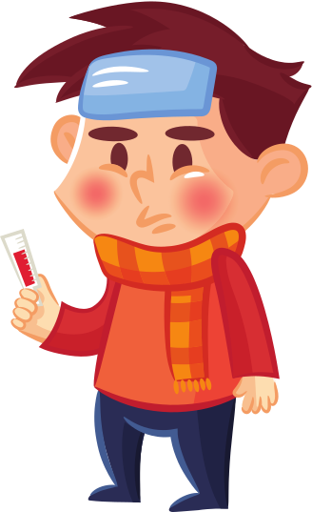
I. MỘT SỐ YẾU TỐ ẢNH HƯỞNG ĐẾN HÔ HẤP TẾ BÀO
Vì sao khi bị sốt cao, nhịp thở lại tăng lên?
Trả lời:
Vì khi bị sốt, nhiệt độ trong cơ thể chúng ta tăng, gây ảnh hưởng đến quá trình hô hấp

Slide 15
I. MỘT SỐ YẾU TỐ ẢNH HƯỞNG ĐẾN HÔ HẤP TẾ BÀO
Vì sao cây bị ngập úng lâu ngày sẽ chết?
Trả lời:
Khi đất bị ngập nước, oxi trong không khí không thể khuếch tán vào đất, rễ cây không thể lấy oxi để hô hấp. Nếu như quá trình ngập úng kéo dài, các lông hút trên rễ sẽ bị chết, rễ bị thối hỏng, không còn lấy được nước và các chất dinh dưỡng cho cây, làm cho cây bị chết.

Slide 16
I. MỘT SỐ YẾU TỐ ẢNH HƯỞNG ĐẾN HÔ HẤP TẾ BÀO
Em có biết
Chuột rút là tình trạng gì?
Chơi thể thao hoặc lao động chân tay trong thời gian dài, đặc biệt là trong thời tiết nóng có thể dẫn đến tình trạng chuột rút.
Chuột rút là cơn co cơ mạnh, đau và thắt chặt các cơ, thường đến đột ngột và kéo dài từ vài giây cho đến vài phút. Chuột rút thường xảy ra ở chân. Khi vận động, cơ bắp chúng ta cần nhiều oxygen hơn lúc bình thường, nếu thiếu oxygen có thể dẫn đến tình trạng chuột rút.Để tránh bị chuột rút, chúng ta cần phải khởi động trước khi bơi, chạy,...

Slide 17
II. VẬN DỤNG HÔ HẤP TẾ BÀO
TRONG THỰC TIỄN

Slide 18
II. VẬN DỤNG HÔ HẤP TẾ BÀO TRONG THỰC TIỄN
Hô hấp tế bào phân giải chất hữu cơ của tế bào, làm giảm số lượng và chất lượng của lương thực, thực phẩm sau một thời gian bảo quản.
Vì vậy, người ta thường thực hiện các biện pháp bảo quản lương thực, thực phẩm để khống chế sao cho hô hấp luôn ở mức tối thiểu.
Nhiệt độ bảo quản thấp có thể làm chậm quá trình hô hấp của tế bào. Dựa vào đó, người ta bảo quản lương thực, thực phẩm bằng bảo quản lạnh.

Slide 19
II. VẬN DỤNG HÔ HẤP TẾ BÀO TRONG THỰC TIỄN
Quan sát hình, nêu các biện pháp bảo quản lương thực, thực phẩm
1. Bảo quản lạnh
2. Bảo quản khô
Các biện pháp
bảo quản
lương thực,
thực phẩm
3. Bảo quản
trong điều kiện
nồng độ khí CO₂ cao
3. Bảo quản
trong điều kiện
nồng độ khí O₂ thấp

Slide 20
II. VẬN DỤNG HÔ HẤP TẾ BÀO TRONG THỰC TIỄN
Lấy ví dụ các loại thực phẩm được bảo quản bằng một hoặc kết hợp các biện pháp nêu trong hình.
1. Bảo quản lạnh
2. Bảo quản khô
Các biện pháp
bảo quản
lương thực,
thực phẩm
3. Bảo quản
trong điều kiện
nồng độ khí CO₂ cao
3. Bảo quản
trong điều kiện
nồng độ khí O₂ thấp

Slide 21
II. VẬN DỤNG HÔ HẤP TẾ BÀO TRONG THỰC TIỄN
Vì sao có thể bảo quản lương thực, thực phẩm ở nồng độ khí carbon dioxide cao và nồng độ khí oxygen thấp?
Trả lời:
Chúng ta có thể bảo quản lương thực thực phẩm ở nồng độ khí carbon dioxide cao và nồng độ khí oxigen thấp vì khi tế bào hô hấp, lượng khí oxygen sẽ giảm, khí carbon dioxide sẽ tăng. Nồng độ khí carbon dioxide cao sẽ gây ức chế quá trình trao đổi chất làm hô hấp giảm. Nồng độ oxygen thấp cũng làm hô hấp giảm.

Slide 22

II. VẬN DỤNG HÔ HẤP TẾ BÀO TRONG THỰC TIỄN
Nêu các biện pháp bảo quản nông sản, thực phẩm, rau quả đang được áp dụng ở gia đình và địa phương em.
Trả lời:
Các biện pháp bảo quản lương thực, thực phẩm là: bảo quản lạnh
bảo quản khô, bảo quản trong điều kiện hàm lượng khí oxygen thấp,…

Slide 23
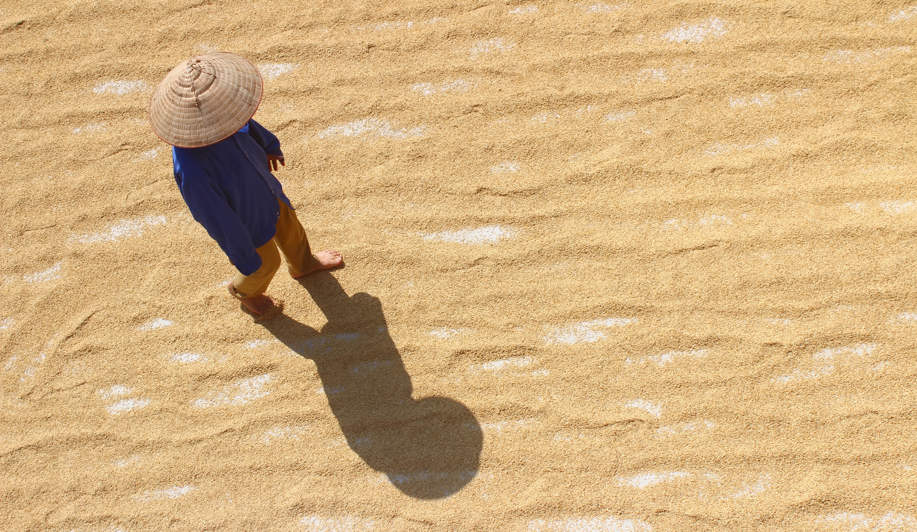
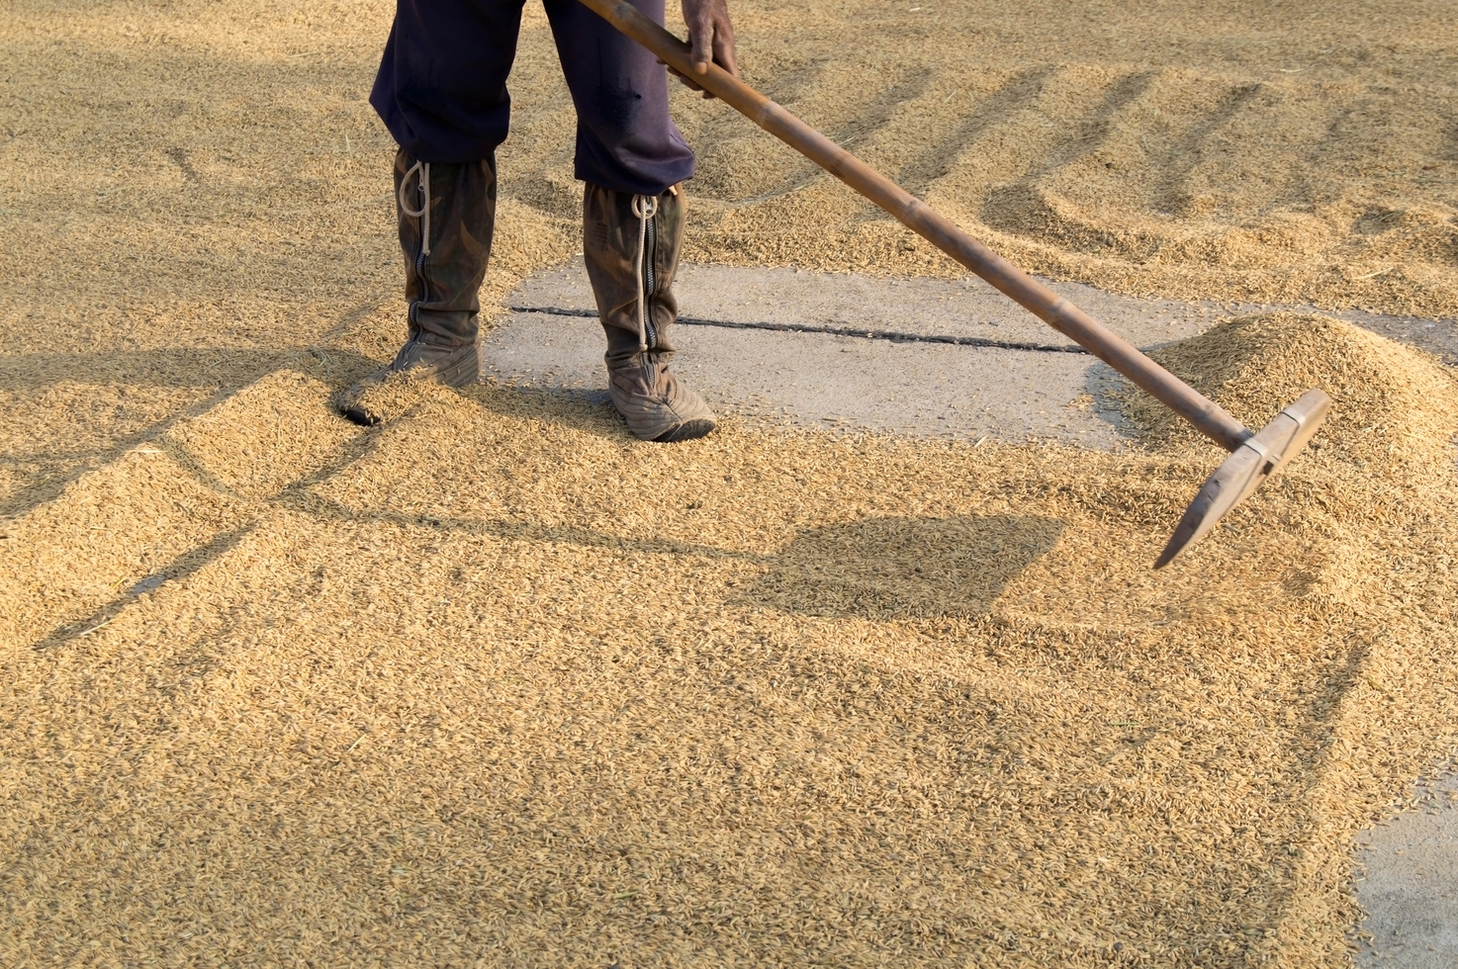
II. VẬN DỤNG HÔ HẤP TẾ BÀO TRONG THỰC TIỄN
Trong điều kiện thiếu nước, hô hấp tế bào giảm nên quả và hạt khô có hô hấp ở mức tối thiểu. Do đó để bảo quản hạt giống cần phải phơi khô và cất giữ cẩn thận.
Phơi thóc, ngô,...

Slide 24
II. VẬN DỤNG HÔ HẤP TẾ BÀO TRONG THỰC TIỄN
Khi tế bào hô hấp, lượng khí oxygen sẽ giảm, khí carbon dioxide sẽ tăng lên
Nồng độ carbon dioxide cao ức chế nhiều hoạt động trao đổi chất làm hô hấp giảm. Đây là lí do để bảo quản nhiều loại trái cây trong môi trường có nồng độ carbon dioxide cao.
Nồng độ oxygen thấp, quá trình hô hấp tế bào giảm. Trong số các biện pháp trên, tùy theo đối tượng mà chọn biện pháp phù hợp

Slide 25
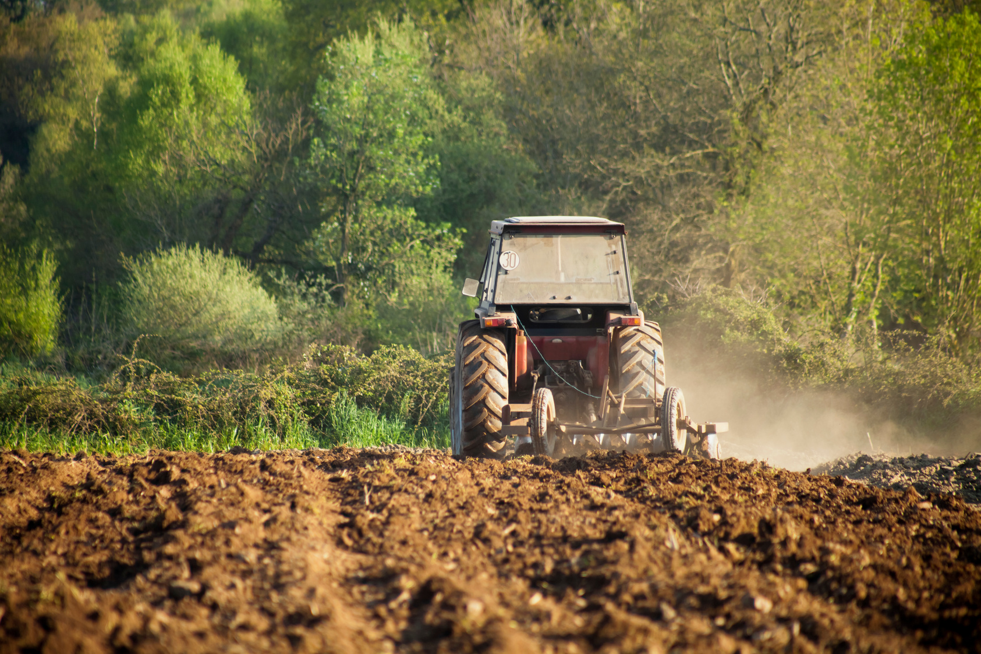
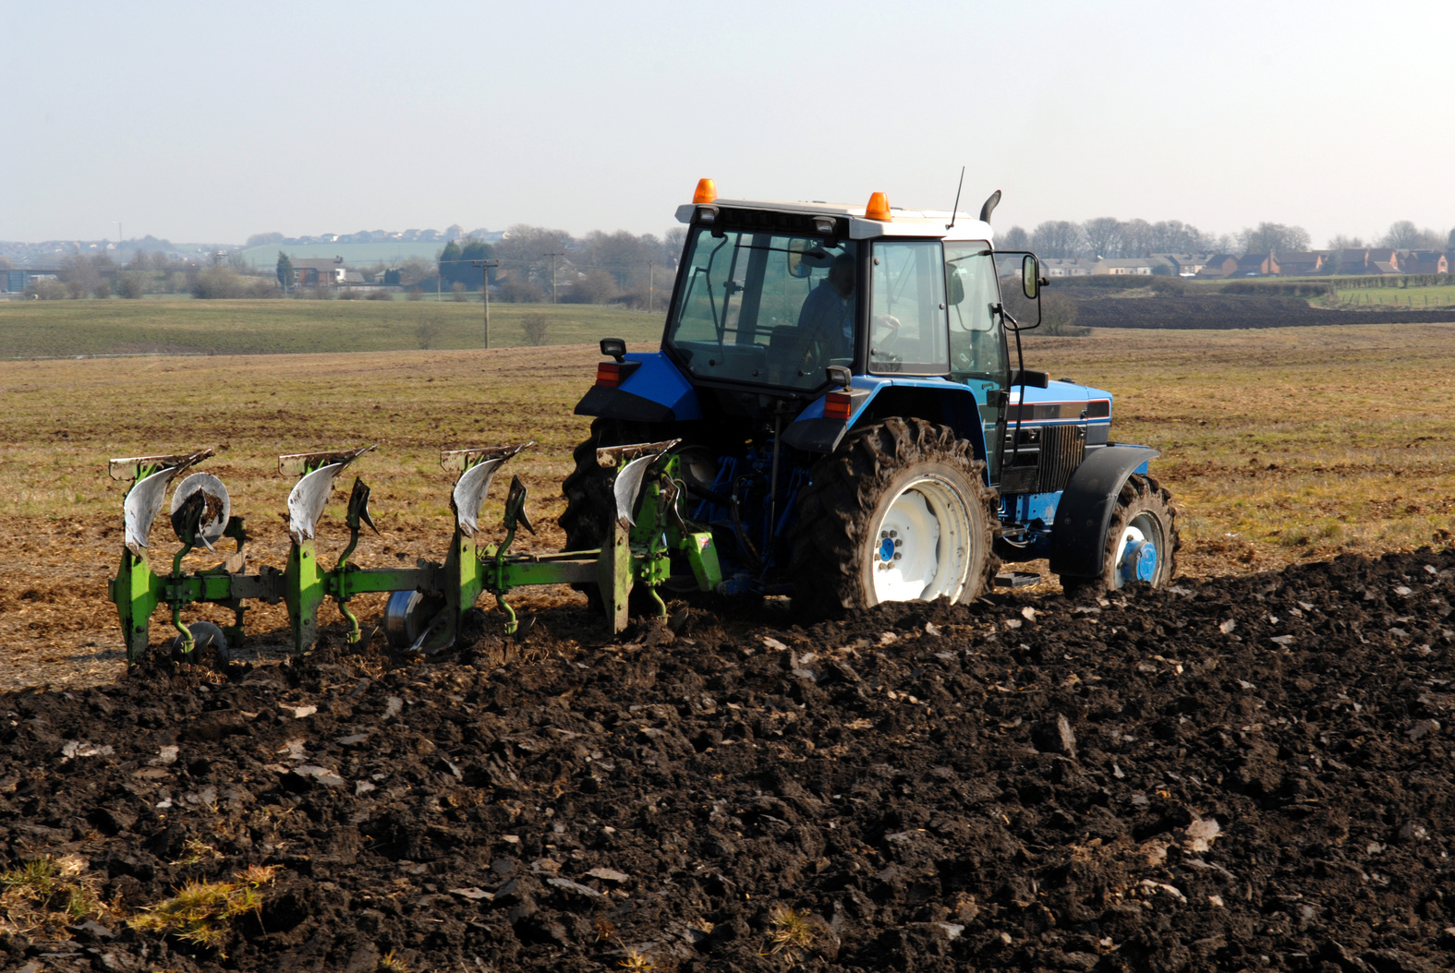
II. VẬN DỤNG HÔ HẤP TẾ BÀO TRONG THỰC TIỄN
Trong sản xuất nông nghiệp cần có biện pháp luôn giữ cho đất tơi xốp thoáng khí.

Slide 26
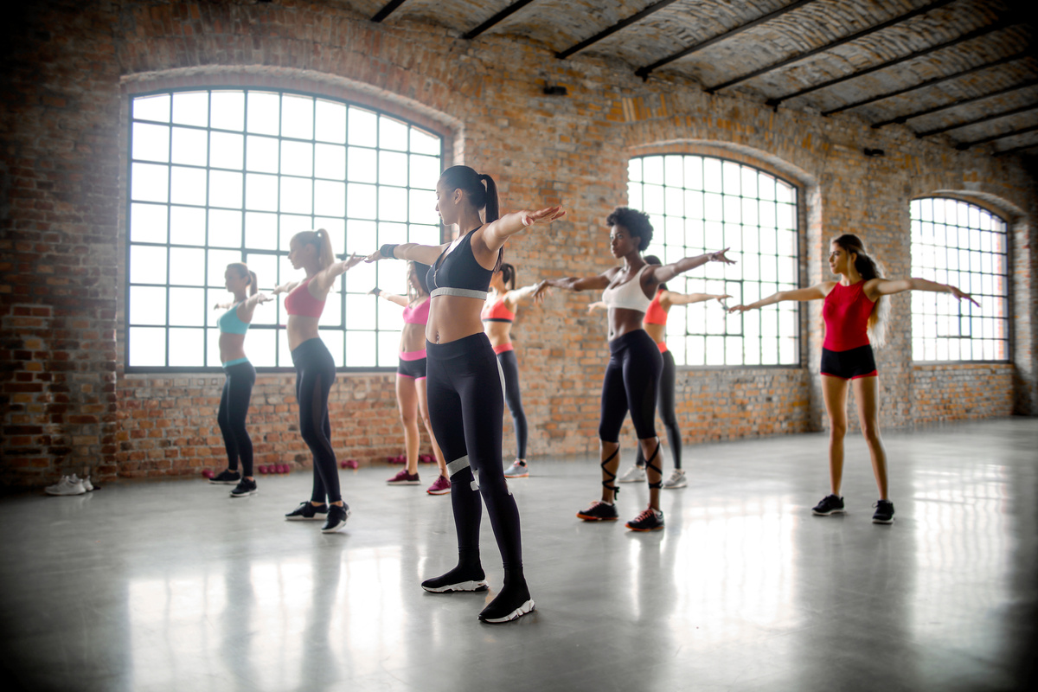
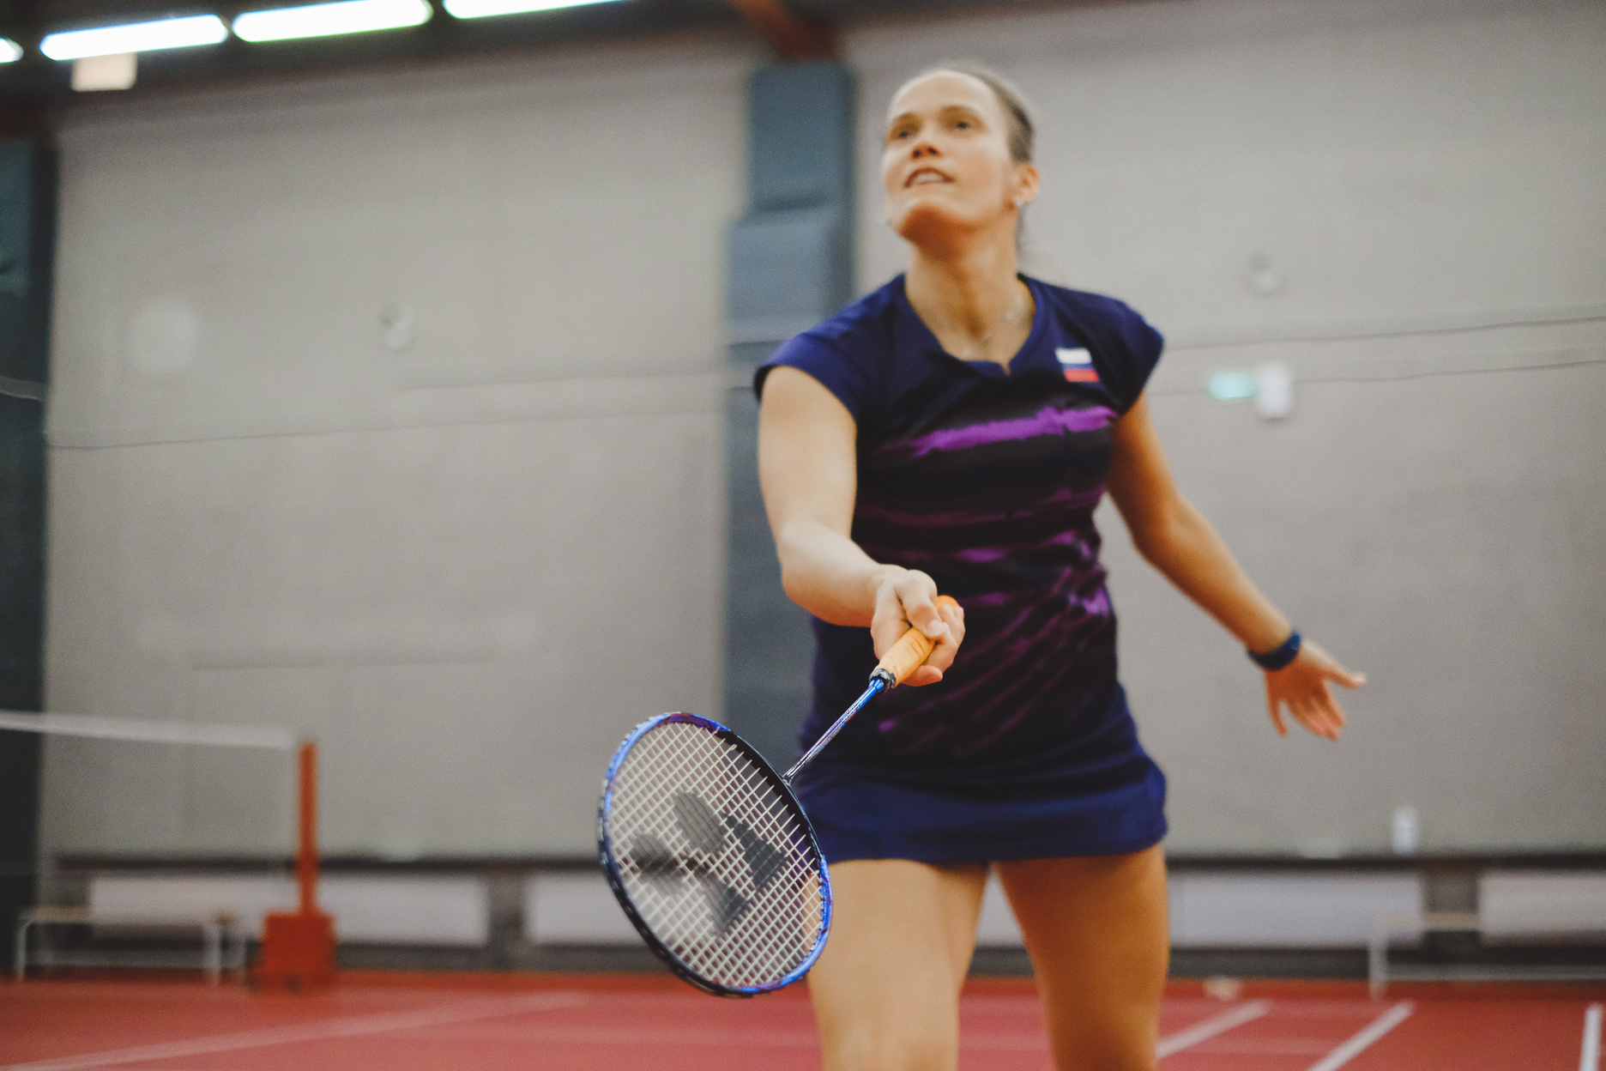
II. VẬN DỤNG HÔ HẤP TẾ BÀO TRONG THỰC TIỄN
Khi lao động hoặc chơi thể thao, cần chú ý tính vừa sức, tránh thiếu oxygen gây chuột rút,...

Slide 27
II. VẬN DỤNG HÔ HẤP TẾ BÀO TRONG THỰC TIỄN
Vì sao có thể giữ được các loại thực phẩm (thịt, cá, các loại hạt,...) lâu ngày trong túi hút chân không?
Trả lời:
Các loại thực phẩm như thịt, cá, các loại hạt... giữ được lâu ngày trong túi chân không vì khi hút chân không hút thực phẩm của mình, bạn loại bỏ gần như toàn bộ không khí khỏi túi. Một khi không khí bị loại bỏ, nấm mốc và một số vi khuẩn sẽ không thể sống hoặc phát triển. Tuy nhiên, theo thời gian, thực phẩm bạn bảo quản có thể bị hỏng nếu không được bảo quản lạnh hoặc đông lạnh.

Slide 28
II. VẬN DỤNG HÔ HẤP TẾ BÀO TRONG THỰC TIỄN
Vì sao ta không để rau quả trong ngăn đá của tủ lạnh?
Trả lời:
Không để rau quả trên ngăn đá của tủ lạnh là vì: Trong rau quả đều chứa một hàm lượng nước (khá nhiều) nhất định. Nếu để vào ngăn đá, nước sẽ đóng băng, khi nước đóng băng làm tế bào to ra sẽ phá vỡ các bào quan, làm hỏng tế bào và làm cho rau quả chóng bị hỏng.

Slide 29
II. VẬN DỤNG HÔ HẤP TẾ BÀO TRONG THỰC TIỄN
Muốn bảo quản rau, củ, quả tươi lâu ta phải làm như thế nào?
Trả lời:
Cách bảo quản rau trong tủ lạnh:
- Loại bỏ phần hư hỏng, giập nát trước khi cho vào tủ lạnh
- Không nên rửa rau củ trước khi cho vào tủ lạnh
- Không cắt nhỏ rau củ trước khi cho vào tủ lạnh
- Sử dụng túi, hộp nhựa chuyên dụng để đựng rau củ,...

Slide 30
II. VẬN DỤNG HÔ HẤP TẾ BÀO TRONG THỰC TIỄN
Muốn bảo quản lạc (đậu phộng) ta phải làm thế nào?
Trả lời:
- Cách bảo quản lạc (đậu phộng) lấu ta nên: đóng gói trong túi nilon và túi hút chân không để chống oxy hóa, ẩm mốc.
- Khi mua về sử dụng nếu còn thì tiếp tục bảo quản trong túi kín, túi zip hoặc hũ đựng kín nắp.

Slide 31
TÓM LẠI

Slide 32

Hô hấp tế bào chịu ảnh hưởng của các yếu tố: nhiệt độ, độ ẩm và nước, nồng độ khí oxygen, carbon dioxide. Hô hấp tế bào giảm ở nhiệt độ thấp, hàm lượng nước trong tế bào giảm, nồng độ khí oxygen trong tế bào thấp và nồng độ khí carbon dioxide cao.
Trong quá trình bảo quản lương thực, thực phẩm, người ta thường khống chế sao cho hô hấp tế bào luôn ở mức tối thiểu bằng các biên pháp bảo quản khô, bảo quản lạnh, bảo quản trong điều kiện nồng độ khí oxygen thấp và khí carbon dioxide cao.
Khi lao động hoặc chơi thể thao, cần chú ý tính vừa sức, tránh thiếu oxygen gây chuột rút,...

Slide 33

Thank
You

